Slide 1
うつ病・うつ状態にある人への支援
箕面市立老健施設管理者
元 田中メンタルクリニック院長
田中 千足
2022年11月21日
Notes:
うつ病・うつ状態にある人への支援ということでお話ししますが、うつ病・うつ状態について精神医学の教科書的に話しますと非常に込み入った話になり、その込み入った話の中から今実際に関わっている人のことを理解しようとすると、複雑で混乱してしまうということがあります。今日は支援の仕方に自信を持ってもらえるよう、混乱を招く枝葉は切り捨て、太い幹だけを大胆に分かり易く提示しようと思います。

Slide 2
心の動きの3要素
思考
感情
意欲
Notes:
こころの動きは思考、感情、意欲という異なる方向を持っています。夏目漱石の小説「草枕」の冒頭の有名な「山路を歩きながら、こう考えた。智に働けば角がたつ。情に掉させば流される。意地を通せば窮屈だ。とかくに人の世は住みにくい」

Slide 3
こころのエネルギーが下がったら
１． 感情は？
気持ちが晴れない
気が滅入る
悲しくなる
知らずに涙が出る
自分自身が情けない
不安になりやすい

Slide 4
不安は体の症状を作り出す
ドキドキする、動悸がする
脈が速い、頭に血が上る
息苦しい、過呼吸になる
胸がむかむか、吐きそう、胃が痛い
腹痛・下痢をする
おしっこに行きたい、おしっこが漏れそう
冷や汗が出る、手に汗をかく
手が震える、足ががくがくする
頭痛、首の後ろが痛い、肩がこる、
Notes:
不安は体の症状を作り出します。「いやあ不安やドキドキしてきた」「心配で心配で胸が締め付けられそう」「え、そんなこと言わん取って、胃が痛くなる」「大丈夫やろかがくがくしてきた」

Slide 5
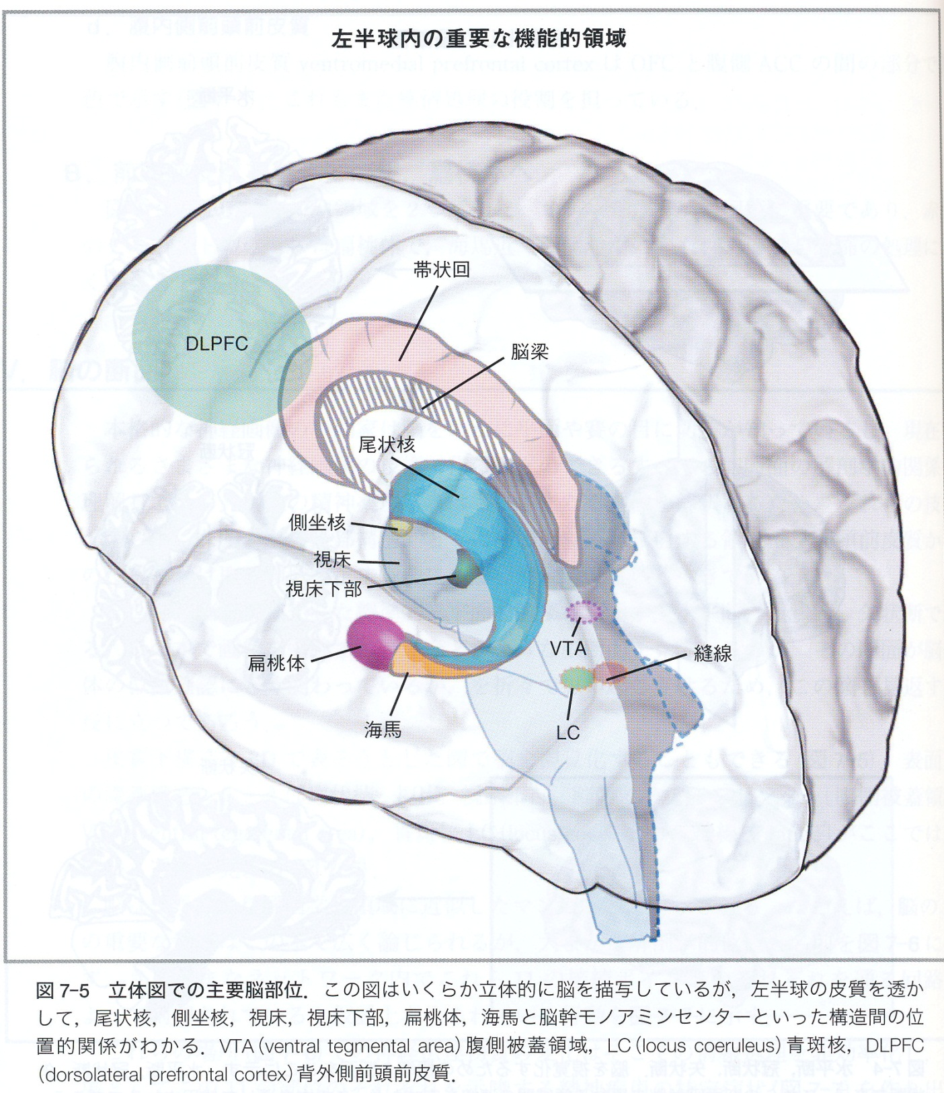
Notes:
動物にでもある古い脳に偏桃体という不安・恐怖に重要な働きを持つ部位があります。ついでにその横に海馬という記憶を司る所があります。海馬が委縮すると記憶障害が出るとよく言われますね。

Slide 6
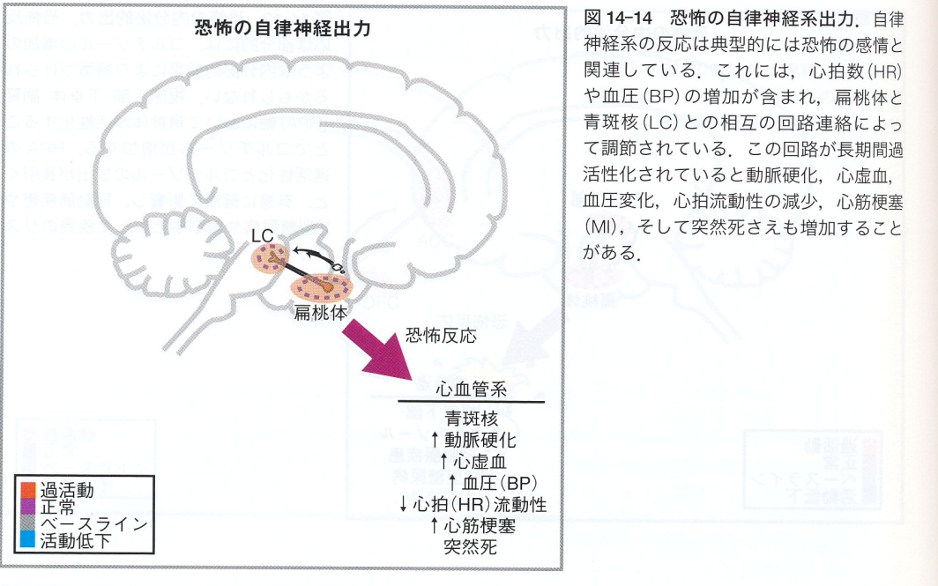
Notes:
恐怖から自律神経系が強烈に影響を受けるのです。

Slide 7
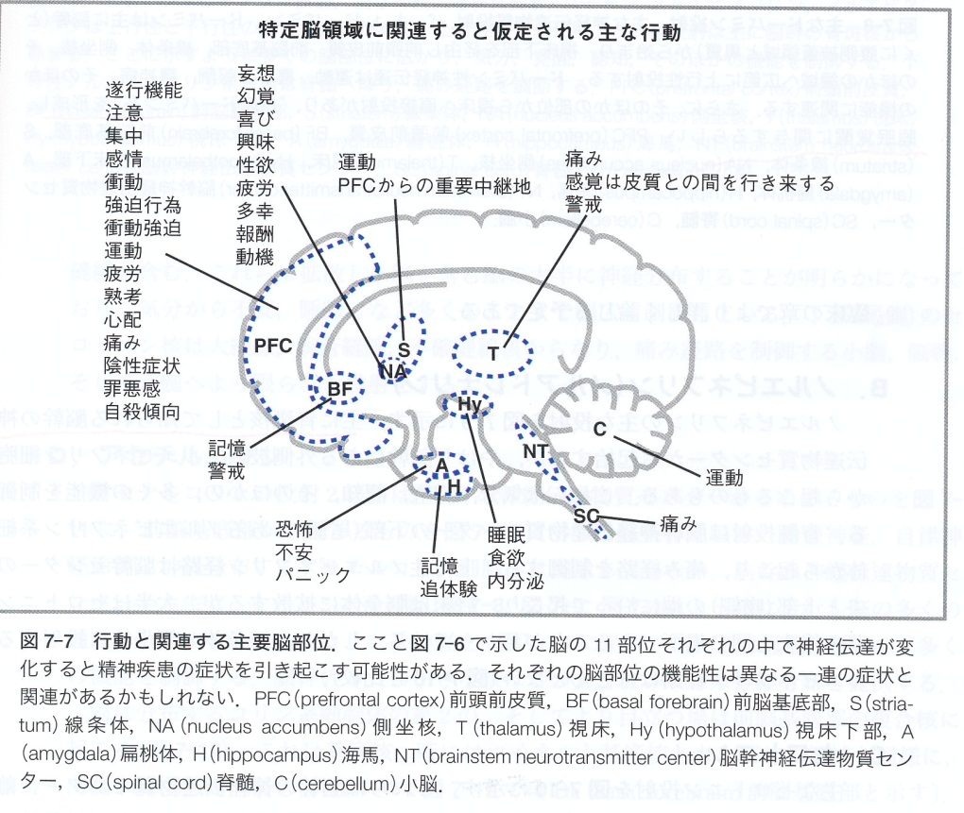

Slide 8
こころのエネルギーが下がったら
2． 思考は？
思考の流れは油切れの歯車のよう
集中力がない
不安なことが浮かんでしまう
読んでることが頭に入らない
判断力がない
決断力がない、思考が行きつ戻りつ
自信がなくなる
自分のせいで事がうまくいかない
周りの人や家族に申し訳ない

Slide 9
こころのエネルギーが下がったら
3． 意欲は？
やらなければと思うのに手がつかない
以前ならパッパッとできたことなのに気が重い
面倒くさいなあと後回し
動き出すのもおっくうだ
起きないといけないと思うのに起きだせない

Slide 10
こころの働きの負のスパイラル
感情・思考・意欲は互いに負の方向に引っ張り込む
感情・思考・意欲はどんどん負の重い症状になっていく

Slide 11
不安とうつ状態
不安
うつ状態
Notes:
お気付きと思いますがうつ状態とはエネルギーの下がった状態です。

Slide 12
うつ病
抑うつ気分，
興味と喜びの喪失，
易疲労感
集中力と注意力の減退
自己評価と自信の低下
罪責感と無価値感
将来に対する悲観的見方
自殺の観念や行為
睡眠障害
食欲不振
Notes:
易疲労感でやる気が出ない、動かないといけないが動けない。集中力の低下、注意力の減退は判断力の低下、処理能力の低下に通じ、自信の低下になる。１日中５つ以上が当てはまり、２週間続くとうつ病といえる。自己否定、自罰的なことがメランコリー型うつ病の特徴

Slide 13
うつ病における身体症状
睡眠障害
  入眠困難、中途覚醒、早朝覚醒、過眠
食欲不振
体重減少
便秘・下痢
口渇、盗汗
性欲減退
頭重・頭痛、頭部熱感、肩こり，手足のしびれ，倦怠感，寒気

Slide 14
うつ病の症状のとれかた
症状
興味がない
根気がない
手がつかない
憂うつ感
不安
焦燥感
時間経過
Notes:
意欲低下の症状は長く続きます。うつらしい不安憂うつはあまり見えないので、うつは治ってるのじゃない、怠けやん、病気に甘えているのじゃないと誤解してしまいます。

Slide 15
うつ状態：状態像
うつ病というだけの重い症状は5個は揃わない
毎日２週間以上続くとは言えない
今の状態では重い症状が２，３個、軽い症状が3～５個とか軽い症状ばかり5個はあるというのはうつ状態と呼ぶ
ある時期はうつ状態であるが、典型的うつ病と異なる経過をたどる違うタイプのうつ病がある
Notes:
うつ病というのにはある一定以上の期間の長い経過を見ていることが必要。ある時期のその人の状態だけを切り取った場合うつ状態という状態像になる。

Slide 16
うつ病とその亜型
メランコリー型（内因性）うつ病
双極性感情障害（躁うつ病）のうつ病相
気分変調症、神経症性うつ病、抑うつ神経症
現代型うつ病
非定型うつ病
難治性うつ病
人格障害に伴う
発達障害に伴う

Slide 17
神経症性うつ病（気分変調症）
うつ病とはいえない程度の慢性的抑うつ気分
疲れと抑うつを感じ、何事にも努力が入り楽しいことは何もない
対人関係または環境に対する葛藤が背景にある
他罰的である
経過が長い

Slide 18
現代型うつ病
比較的若年者
組織への一体化を拒絶しているため罪責感の表明が少ない。むしろ当惑。
早期に受診
症状が出揃わない：身体症状と制止が主症状
自己中心的に見える
趣味を持つ、趣味なら楽しめる
Notes:
仕事には行けないが、趣味なら楽しめるとはいかにも自分勝手な怠け病のような文脈で語られることもある。ある行動をするにはそれを阻止する障壁がある。その仕事の困難度が障壁の高さになる。どんなうつ病の人でもこころのエネルギーが減少しているため、高い障壁を乗り越えることが難しく、趣味などの障壁が低いものはできるのは当たり前である。趣味で楽しめればそれはエネルギーに変わるから、これまたうつの治療法といえる。

Slide 19
非定型うつ病
気分反応性（現実のまたは起こるかもしれない楽しい出来事に反応して気分が明るくなる）
著明な体重増加または食欲の増加
過眠
鉛様の麻痺（体が鉛のように重くて仕方ない）
長年にわたる対人関係での過敏性により、著しい社会的・職業的障害を引き起こしている

Slide 20
難治性うつ病、性格と深く関わるうつ病
病前性格、認知様式、誘因などは前述のうつ病と全く変わりないと思われるのに、抗うつ薬に反応せず、年余に渡り病状が改善しない難治性うつ病もある。
対人関係の葛藤、環境に対する不適応が背景にあるうつ状態は、他罰的で治りにくかったり症状が一進一退することも多い。
高い理想と低い自己評価(または高すぎる自尊心)、傷つきやすさと不安定な対人関係を背景に持つうつ病は、症状が 浮動的で、自傷や自殺企図、対人関係でのトラブルなどの問題行動が特徴であることも多く、服薬と休養だけでは治らない。
生育歴で被虐待体験や過酷な体験がある場合も多い。

Slide 21
うつ状態が長引く要因
環境に対して親和性が強く、うつ状態で以前のように活動できない自分に否定的（周りの評価の先取り）
回復過程であっても、できないほうの自分が情けない。
これからのことに自信が持てない
対人関係において敏感になり、否定的評価に自信を無くす
幼少期から厳しいしつけ、叱責を受け、それを避けるために怒られないようにと生きてきた。
Notes:
うつがなかなか回復しない場合。その要因は自己否定が大きく関係。

Slide 22
うつ状態から回復を早めるには
私はよくやっているよと自分を褒める
こうして自己肯定感を持つ
他者・周囲に合わさなくても良いのだと開き直ること
以前はもっとできたのにと言われても、うつの回復期だから仕方ないさと思うこと
ええ加減主義でいいのだと思うこと
Notes:
こころのエネルギーを増やすには、自己肯定。

Slide 23
うつのように見えない人たち
うつ病だといって会社を休んでいるのに旅行には出かけてる
うつ病で買い物にも行けへんというのにコンサートにはいってるやん
うつ病で動けへんというので料理を作り掃除をしたげるのに、一々やり方に文句をつける
うつ病だからと優しい言葉をかけたのに逆切れされた

Slide 24
怒りと攻撃性
怒りは攻撃性となる。
攻撃性の方向は自己にそして他者に向かう。
その他者は当然理解をしてくれない人たちである。
それに対する攻撃はもろくも撥ね返されることがほとんどである。甘えるなと。
そうすると攻撃性は身近な人、支援者に向かうことになる。
支援者はやりきれない気持ちになる。

Slide 25
こころのエネルギー論
ある課題をクリアするのにはエネルギーが必要
その課題の難しさによってクリアすべき壁の高さは異なる
人によって同じ課題でも壁の高さは異なる
同じ人でも状況によって壁の高さは異なる

Slide 26









こころのエネルギー論
Notes:
一番左の垂直方向の垢の矢印はエネルギーの大きさを表す。

Slide 27
こころのエネルギーを減らすもの
過負荷
  自分の手に負いかねることまでせねばならない
  あれもこれもやらねばならない
  ストレスを受けまくりながらやらねばならない
喪失体験
  悲哀は直接的にこころのエネルギーを消費する
  支えてくれた人や関係を失う
  人生を戦う武器をなくしてしまう
Notes:
うつ病の誘因が過負荷と喪失体験といわれる。

Slide 28
こころのエネルギーを増やすもの
休養と栄養補給
好奇心を満たすこと
楽しめること
満たされた気分になること
自己肯定感を持てること
肯定的な回想をすること
Notes:
認知症のリハビリに回想法というのがある。

Slide 29
レジリエンス
ストレスや不利な状況・状態に対抗して元の状態に持っていく内在する力
自然治癒力の源＝自己治癒力
圧力によりへこんでしまうのではなく、弾力を持ってはね返せること
しなやかさでもある
自己肯定感はレジリエンスを担保する

Slide 30
うつ状態から回復を早めるには
私はよくやっているよと自分を褒める
こうして自己肯定感を持つ
他者・周囲に合わさなくても良いのだと開き直ること
以前はもっとできたのにと言われても、うつの回復期だから仕方ないさと思うこと
ええ加減主義でいいのだと思うこと

Slide 31
うつ状態の保護者への対応
育児・家事の手抜きをして心のエネルギーをためましょう
そのため周りの人の助けを借りていいのです
自分はダメなママだと思うのは病気のせいですよ
しんどいながらよくやっていると自分をほめていいですよ
不安を持ちやすくなるのでその除去に努める
Notes:
養育に通う障害児のママへの提言。

Slide 32






ええ加減主義のススメ
仕事で成果を上げる
希望校に合格
目 標
あの人と付き合いたい
人を裏切らない
美しくありたい
Notes:
こうありたいという目標に向かって我々は生活している。すごくいいことだ。その目標が仕事であればきちんと成果を上げねばと思う。その目標が生き方であれば、それは人間としてのモラルだ考える。目標通りにいけばそれに越したことはないが、そううまくいかないのがこの世の常だ。

Slide 33
ええ加減主義のススメ 2
こうせねば、こうあらねばに支配されると：完璧主義の罠
目 標
こうなったのも俺が悪い、
自分はダメだ
自己
否定
不安になる うつになる
あいつらに腹が立つ
Notes:
ところが人間は完ぺき主義の罠にはまる。こうせねば、こうあらねばに支配されるのは、きっちりこの罠にはまっている。この罠にはまると、人間はどんどん自分を責める。不安は高まり、抑うつ的になり、他者にも腹が立つ。

Slide 34
ええ加減主義のススメ 3
我々の住む世界、社会も自然界も、きわめて複雑で入り組んだ相互作用のなせる業だ
現象を理詰めに説明できたりしない、ただただ経験則から類推するより仕方ない
試行錯誤で行くしかない
料理人がある味を加えたり、いや減じたり、そうしてより良き結果を見つけたのが「ええ加減」である。
目標通りにいっていない今を、今のところはこれでいいと「ええ加減」を受け入れることが、目標へのスタートである。

Slide 35
精神的に健康であるには
ええ加減主義を実践するにはどうするか
自己肯定感を持つ
  いい意味での自己中になれ
  そうすれば周りにも寛容になれる
  Me Yes and You Yes
楽観的になれ
  先のこと、まあ何とかなるだろう（心配が出そうになると振り払う）
  自己分析、反省のつもりが気分を下げる役割しか果たさないことがほとんど

Slide 36
パーソナリティ機能：自己
自己同一性
  役割に適した境界を保つ自分という意識
  自己制御された肯定的自尊心
  自分は自分という自信みたいなもの
自己志向性
  自己の能力の評価に基づく合理的目標を設定
  適切な行動規範を利用し、多くの領域で達成感を持つ
  自律性とも、自分のことは自分で決められる
Notes:
パーソナリティ―まあ人格というものは心の基礎の構造といえます。自分自身をどうとらえるか。自己同一性とは自分は自分という自信。

Slide 37
パーソナル機能：対人関係
共感性
  他者の体験及び動機を正確に理解できる
  異なる意見でも、他者の見方を理解し尊重する
  自己の行動が他者に及ぼす影響を理解する
親密さ
  個人及び地域の生活で、充実し持続的な多くの関係を持つ
  思いやりがあり親密な互恵的関係を持てる
  さまざまな他者の思考、情動、行動に柔軟に対応できる
Notes:
世の中で生きている対人関係の持ち方。相手の言うことがおかしくてもすぐ否定反論するのではなくどうしてそんなことをいうのか背景も考える能力

Slide 38
より良い支援をするために
支援目標・プログラムを作るとき、利用者のパーソナリティ機能を評価し、念頭に置く
目標設定を行う時、利用者の自尊心を損なっていないかを考える
利用者が不合理に高い目標設定をするとき、その背景を考えつつ合理的目標に再設定する
利用者との間の心理的葛藤が高まったとき、支援者自身のパーソナリティ機能の低下の危険があると知っておく
Notes:
掃除の手伝いをする、料理を一緒に作るという支援プログラムを作った時、キャンセルされたり、家の中に入ってくれるなといわれたとき、利用者の考えが変わった理由を考えるときに必要。

Slide 39
完全主義からええ加減
完全主義はあらゆる症状を悪化させる
加えたり減じたりの繰り返しで正解にたどり着くはず
たかが○○ されど○○
Me yes You yes

Slide 40
常に自己肯定で終わる
いい意味の自己愛
いい意味の自己中心
成果を上げて自信を持ちたいが、うまくいかなくてもうまくやろうとしている自分はよくやっていると思うこと
自分で自分をうまく褒められないとき、成果を上げられずに落ち込む友達に「きみよく頑張っているよ。偉いよ。」と言うだろうことを思い出す。そうほめられる友達は自分自身なのだ。
Notes:
自分に甘くなろうと思える人はきっと他人に対しては甘くできているはず。

